Slide 1
感知机

Slide 2

感知机
给定输入x,权重w,和偏移b,感知机输出：
二分类：-1或1
Vs.回归输出实数
Vs.Softmax回归输出概率

Slide 3
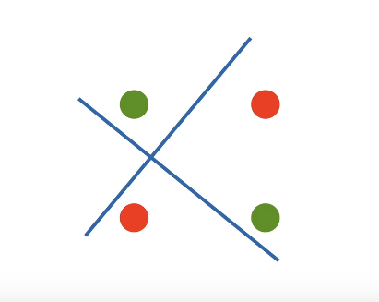
XOR问题
感知机不能拟合XOR函数，他只能产生线性分割面

Slide 4
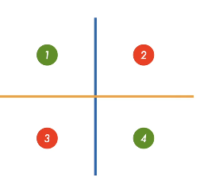
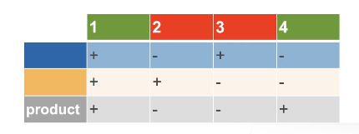
学习XOR

Slide 5
在网络中加入隐藏层
我们可以通过在网络中加入一个或多个隐藏层来克服线性模型的限制，使其能处理更普遍的函数关系类型。要做到这一点，最简单的方法是将许多全连接层堆叠在一起。每一层都输出到上面的层，直到生成最后的输出。我们可以把前L−1层看作表示，把最后一层看作线性预测器。这种架构通常称为多层感知机（multilayer perceptron），通常缩写为MLP。

Slide 6
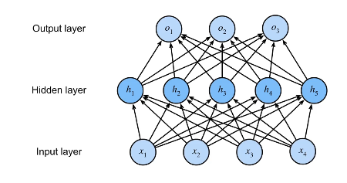
这个多层感知机有4个输入，3个输出，其隐藏层包含5个隐藏单元。输入层不涉及任何计算，因此使用此网络产生输出只需要实现隐藏层和输出层的计算；因此，这个多层感知机中的层数为2。这两个层都是全连接的。每个输入都会影响隐藏层中的每个神经元，而隐藏层中的每个神经元又会影响输出层中的每个神经元。

Slide 7

矩阵X∈Rn×d来表示n个样本的小批量，其中每个样本具有d个输入(特征)
用H∈Rn×h表示隐藏层的输出
W(1)∈Rd×h和隐藏层偏置b(1)∈R1×h以及输出层权重W(2)∈Rh×q和输出层偏置b(2)∈R1×q
我们按如下方式计算单隐藏层多层感知机的输出O∈Rn×q：
只需合并隐藏层，便可产生具有参数W=W(1)W(2) b=b(1)W(2)+b(2)的等价单层模型

Slide 8

为了发挥多层结构的潜力，我们还需要一个额外的关键要素：
在仿射变换之后对每个隐藏单元应用非线性的激活函数（activation function）σ。
激活函数的输出（例如，σ(⋅)）被称为激活值（activations）。
一般来说，有了激活函数，就不可能再将我们的多层感知机退化成线性模型：

Slide 9
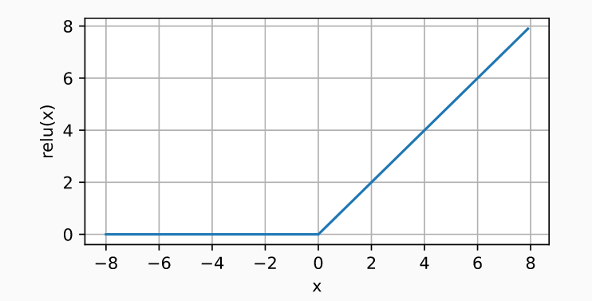

激活函数
. ReLU函数

Slide 10
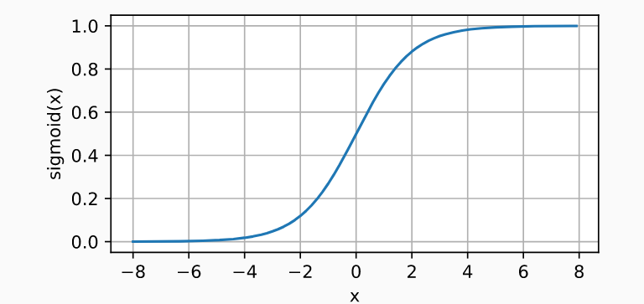

激活函数
. sigmoid函数

Slide 11
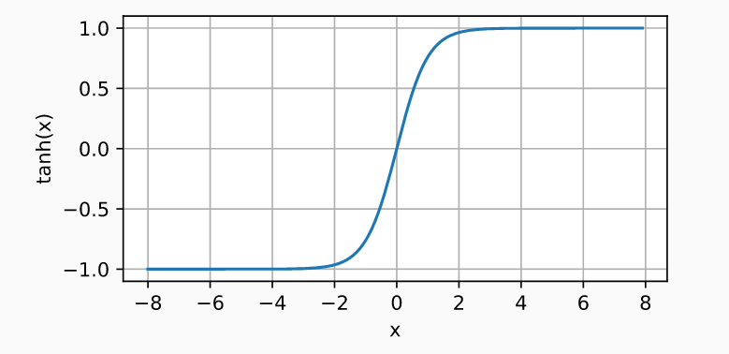

激活函数
. tanh函数

Slide 12
过拟合和欠拟合

Slide 13
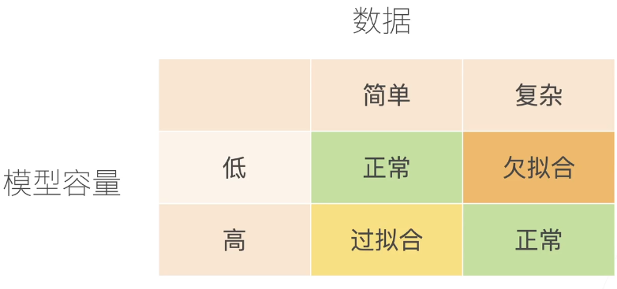
过拟合和欠拟合

Slide 14
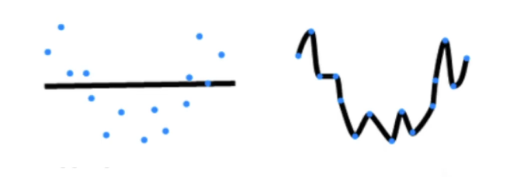
模型容量
●拟合各种函数的能力
●低容量的模型难以拟合训练数据
●高容量的模型可以记住所有的训练数据

Slide 15
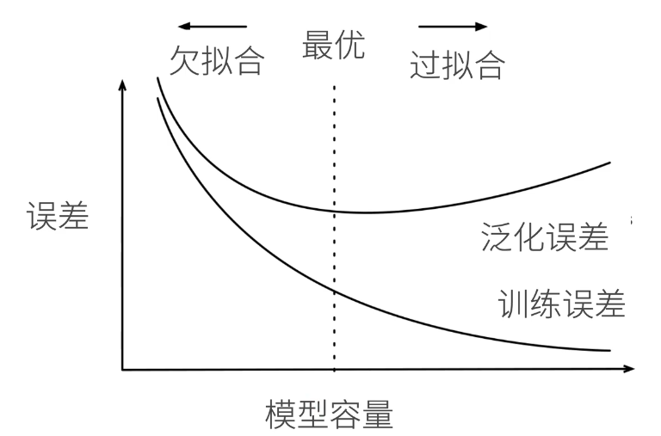
模型容量的影响
训练误差是指，我们的模型在训练数据集上计算得到的误差。
泛化误差是指，当我们将模型应用在同样从原始样本的分布中抽取的无限多的数据样本时，我们模型误差的期望。

Slide 16
thanks！

